Slide 1


Slide 2


  Здравствуйте, ребята! Давайте повторим то, что мы узнали на прошлом уроке.

Slide 3
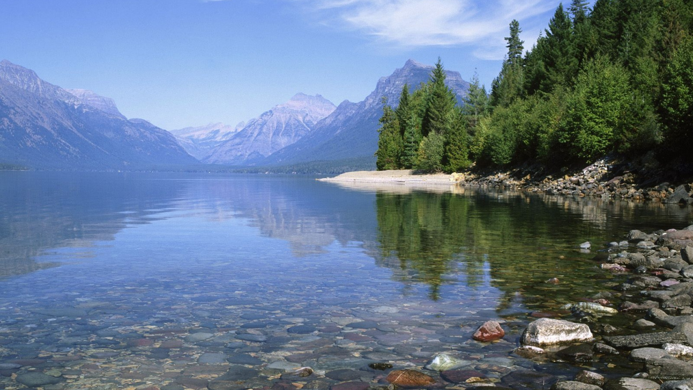
  Ответьте на вопросы.
Какое значение имеет вода для растений, для животных, для человека?
Почему загрязняется вода?
Что может сделать каждый из нас для охраны воды?
Кто хочет прочитать свою загадку о воде?

Slide 4
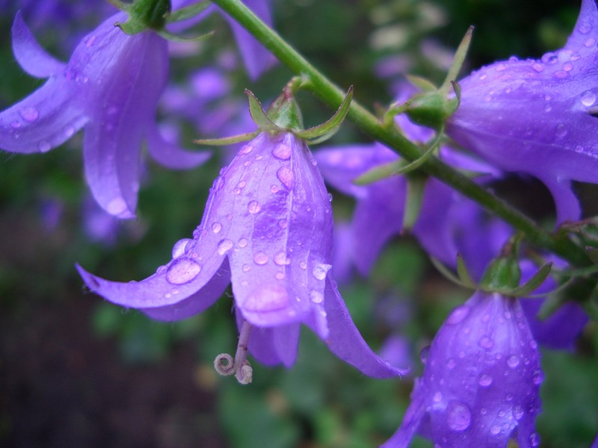
  Я загадала для вас слово. Как его расшифровать?
  Прочитайте тему урока на стр. 56 учебника.
  Предположите, о чём пойдёт речь сегодня на уроке.
18, 1, 19, 20, 6, 15, 10, 6

Slide 5
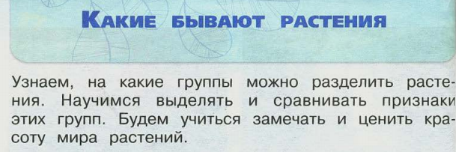
  Какие учебные задачи мы поставим перед собой?

Slide 6
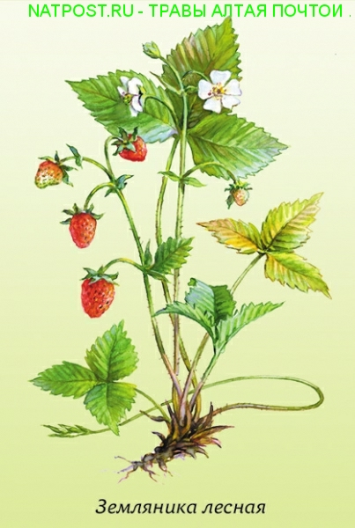
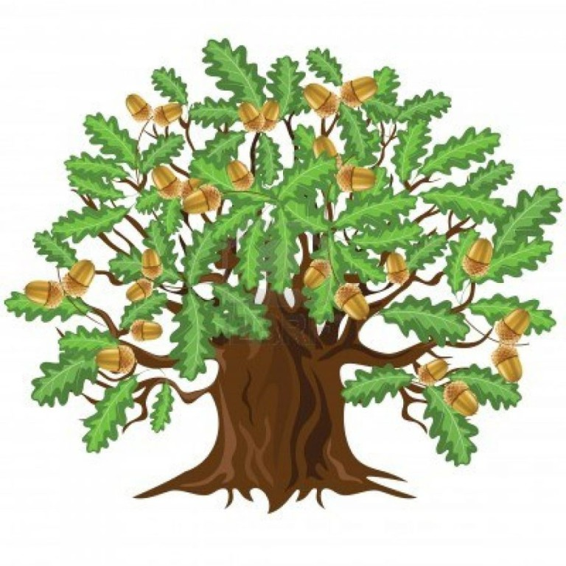
  Вспомните, какие части есть у растений?
Цветок
Плоды с семенами
Листья
Стебель
Корень

Slide 7
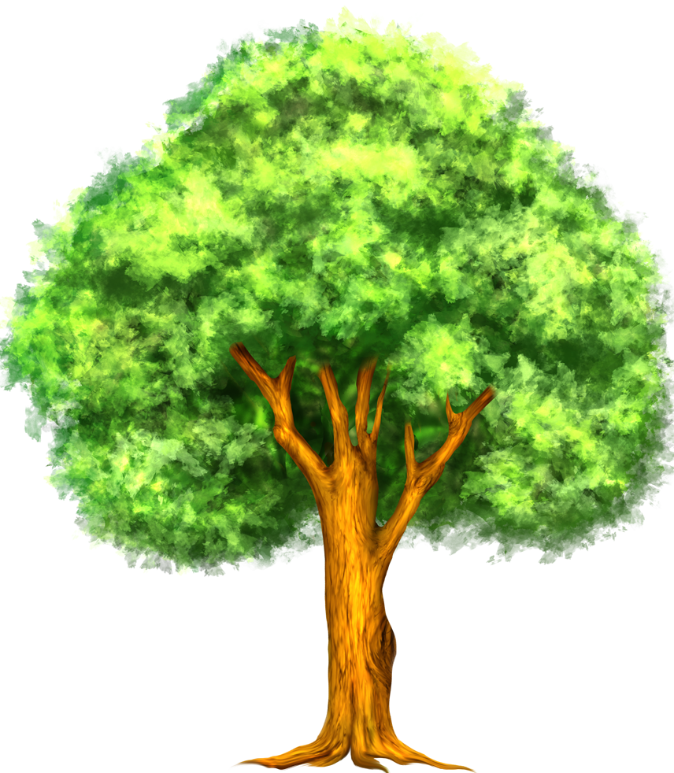
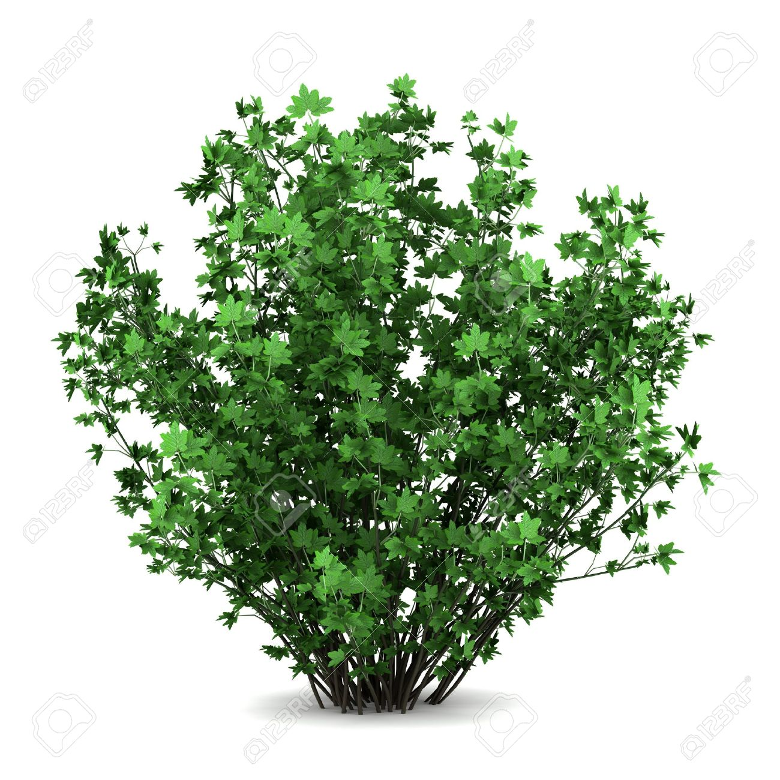
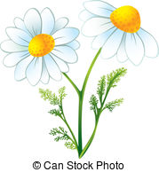
  Растения очень разнообразны. Среди них есть деревья, кустарники и травы. Чем они отличаются?

Slide 8
Деревья
Кустарники
Травы
Мягкие, сочные стебли
Твёрдые стволы, покрытые корой (одревесневшие)
Один толстый стебель
Несколько тоненьких стеблей

Slide 9
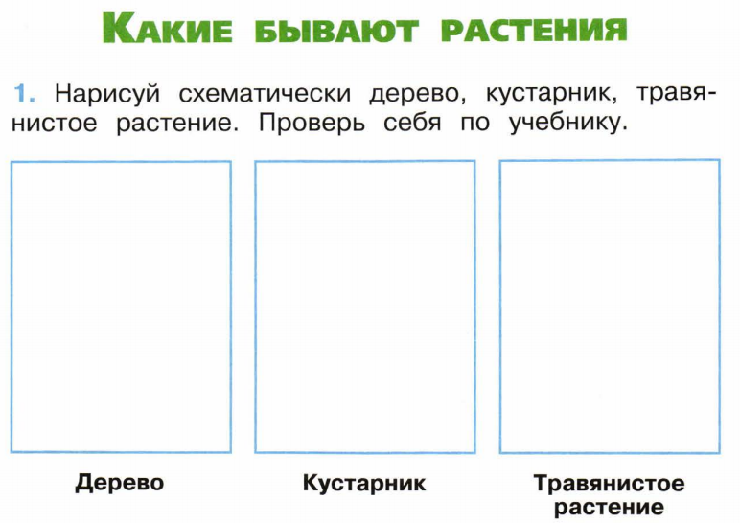
  Выполним задание №1 на стр. 39 рабочей тетради.

Slide 10
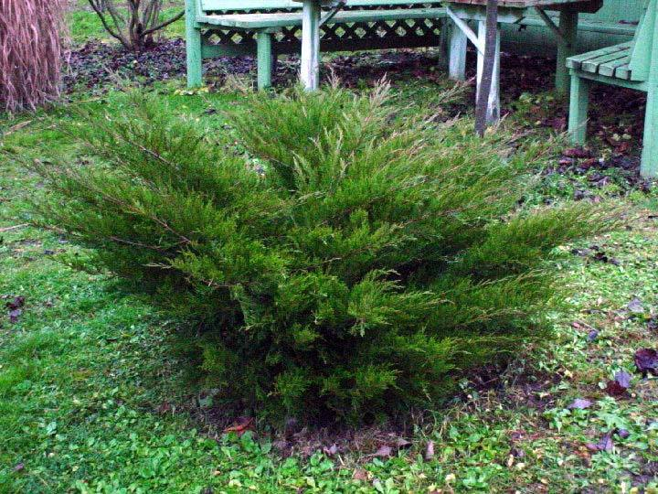
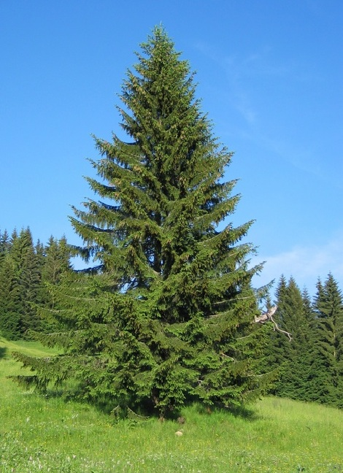
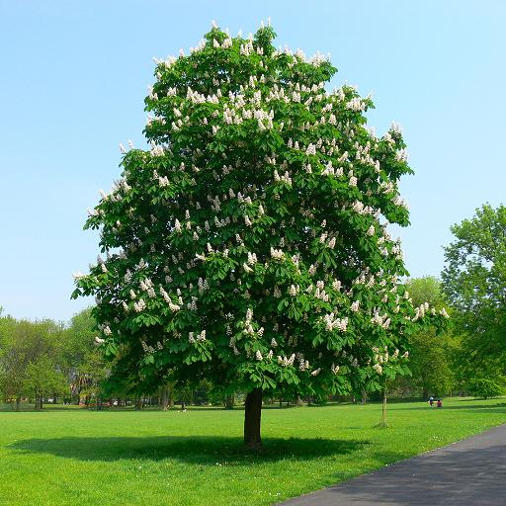
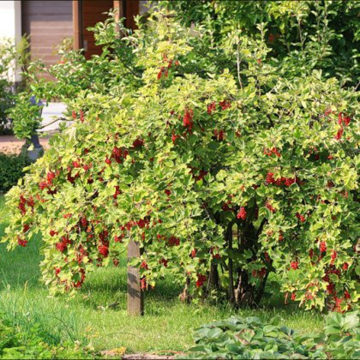
  Разделите растения на две группы двумя способами!
Можжевельник
Ель
Смородина
Каштан

Slide 11
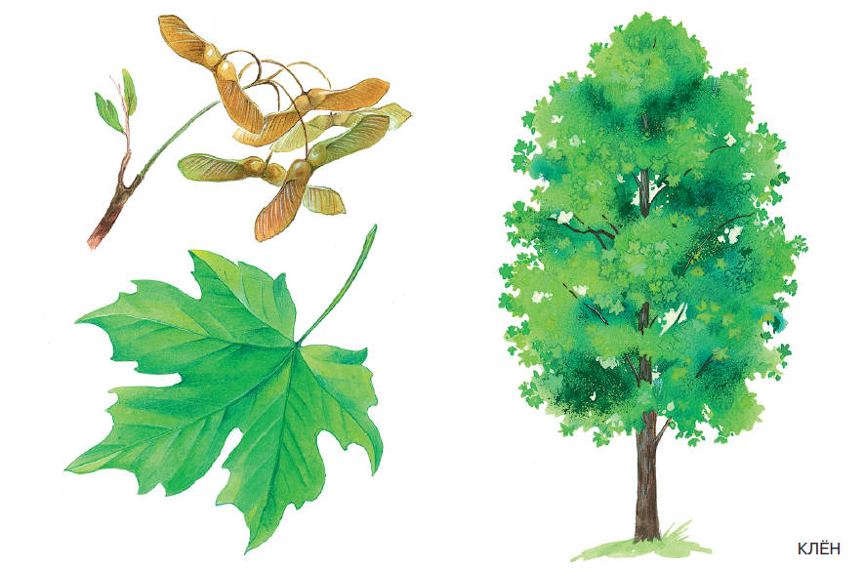
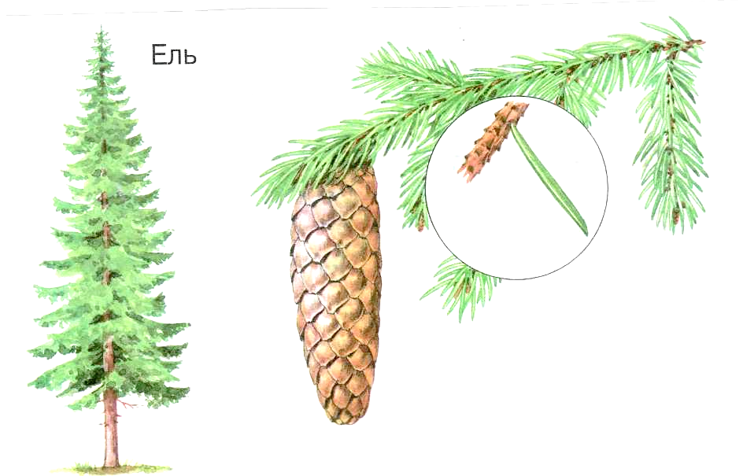
  Деревья и кустарники бывают лиственными и хвойными.
Деревья и кустарники
Лиственные
Хвойные

Slide 12
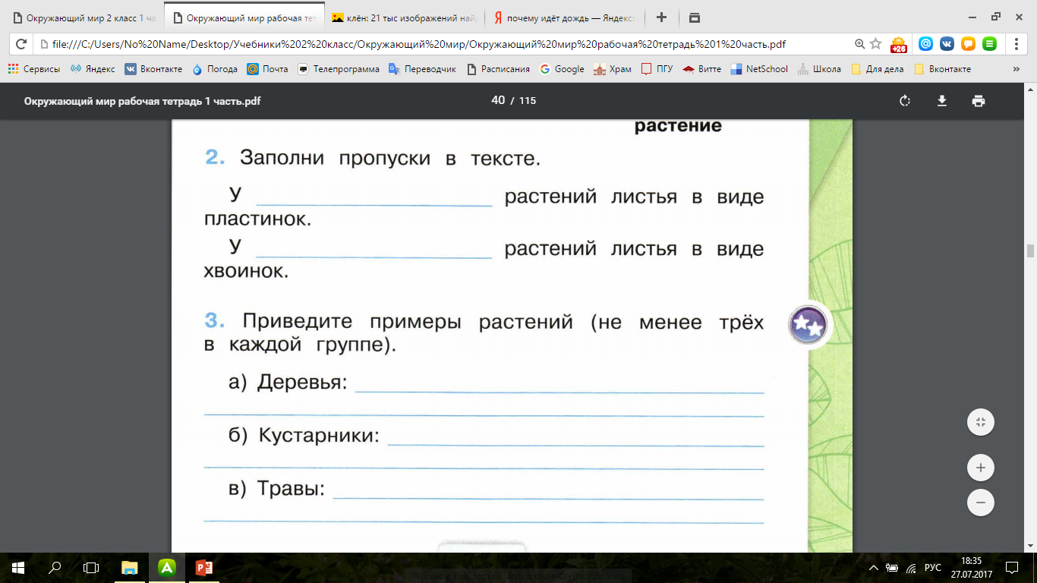
  Выполним задание №2 на стр. 39 рабочей тетради.

Slide 13
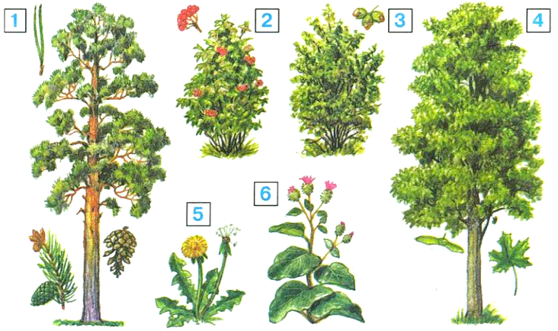
  Какие растения нарисовал папа Серёжи и Нади?
  К каким группам они относятся?

Slide 14
  Выполним задание № 3 на стр. 39 рабочей тетради.

Slide 15
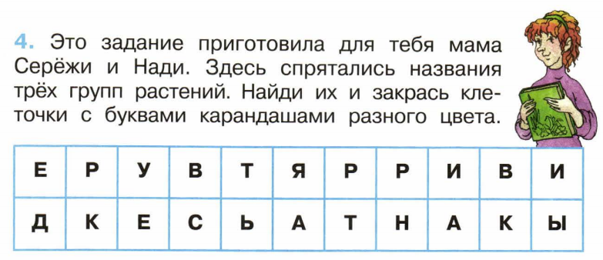
  Выполним задание №4 на стр. 40 рабочей тетради.

Slide 16
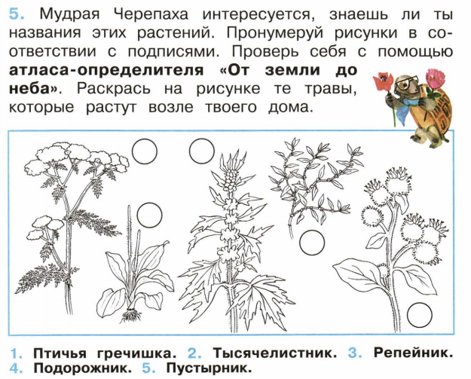
  Выполним задание №5 на стр. 40 рабочей тетради.

Slide 17
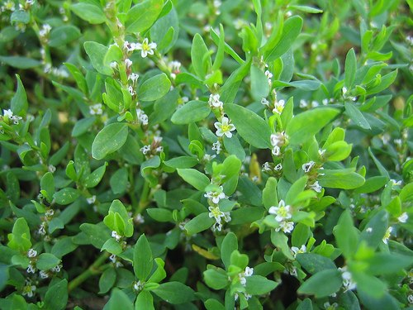
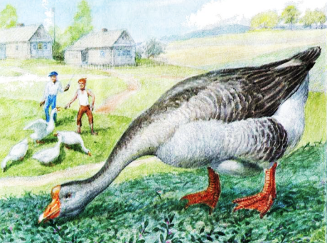
  Знаете ли вы, что эта невзрачная травка, растущая около каждого дома, имеет четыре названия?
  Послушайте рассказ из книги «Зелёные страницы» и объясните, почему травку называют разными именами.

Slide 18
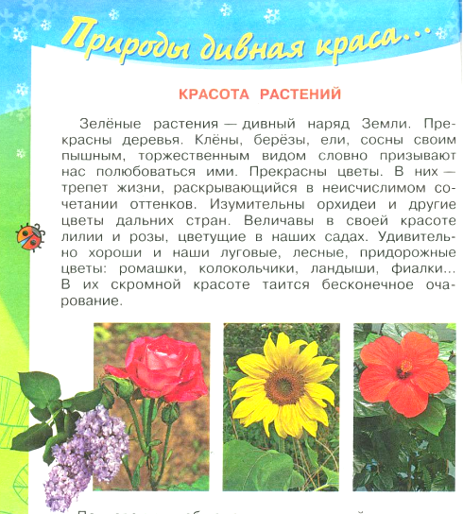
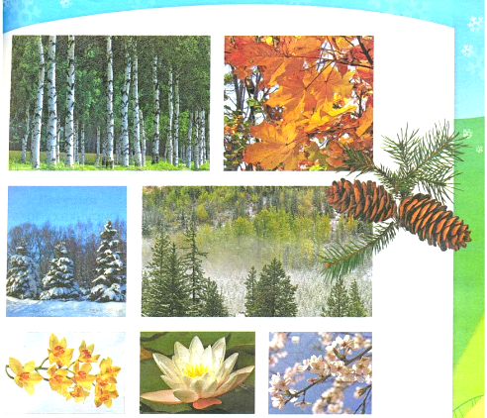

Slide 19
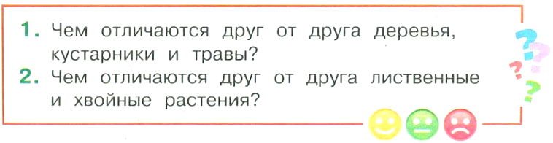
  Ответим на вопросы на стр. 59 учебника.

Slide 20

  Проверьте свои знания - выполните
  тестовые задания на стр. 20-21

Slide 21
  Вспомните, что мы сегодня делали на уроке.
  Что вам особенно понравилось?
  Что показалось немного трудным?
  Спасибо, ребята, за урок!
  До новых встреч!

Slide 22
Домашнее задание:
РТ с. 41 №6.

